Slide 1
Числовые ряды

Slide 2
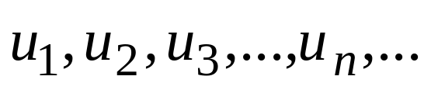
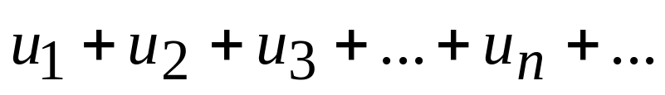
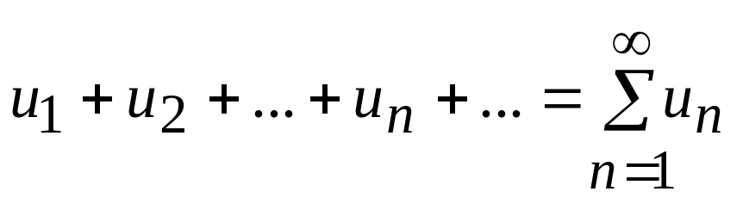
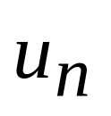
Определение числового ряда
Рассмотрим некоторую числовую последовательность . Составим из членов этой последовательности бесконечную сумму
Определение. Выражение (1)
называется числовым рядом, - общий член ряда.

Slide 3
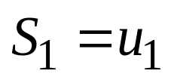
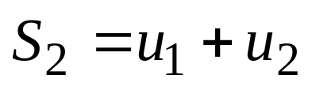
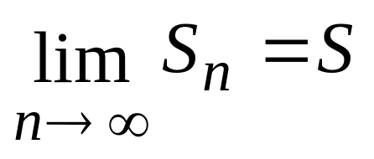

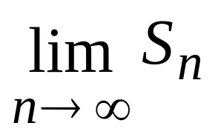
Понятие сходящегося ряда
Опр. Конечные суммы ,
называются частичными суммами ряда (1).
Опр. Если существует конечный ,
то числовой ряд называется сходящимся, а
число - суммой ряда. Если равен
бесконечности или вообще не существует, то ряд расходится.

Slide 4
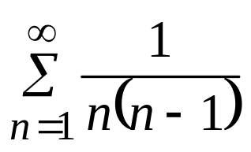
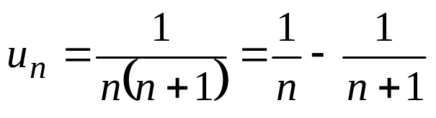
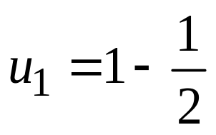
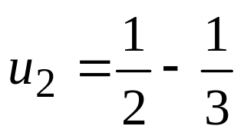
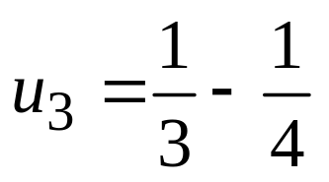
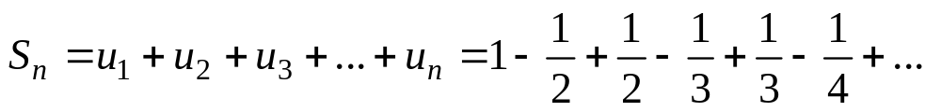
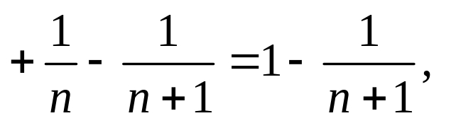
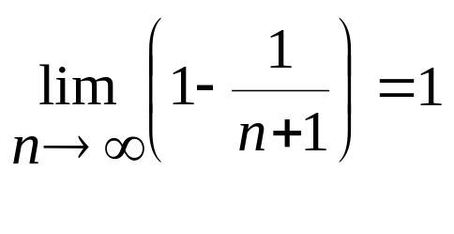
Пример сходящегося ряда
Показать, что ряд сходится и найти его сумму.
Общий член ряда .
Тогда , , ,…

Slide 5
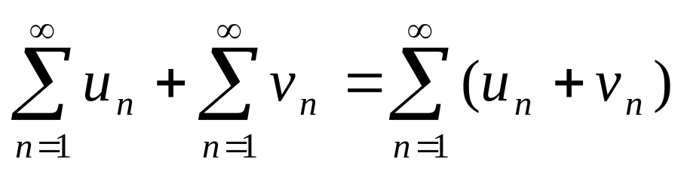
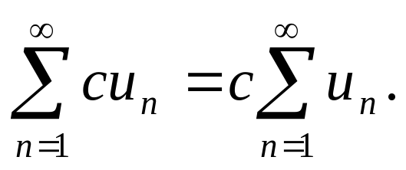
Свойства сходящихся рядов
1) Сходящиеся ряды можно почленно складывать, т.е.
.
2) Постоянный множитель можно вынести за знак ряда, т. е.

Slide 6
Свойства сходящихся рядов
От сходящегося ряда можно отбросить конечное число членов или наоборот прибавить конечное число слагаемых и при этом сходимость ряда не изменится.

Slide 7
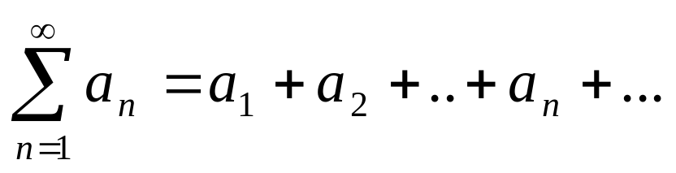
Примеры
Геометрический ряд
Известно, что геометрическая прогрессия со знаменателем, меньшим единицы,
сходится

Slide 8
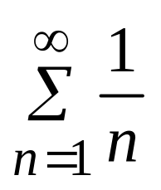
Гармонический ряд
Ряд , называется гармоническим.
Известно, что гармонический ряд расходится.

Slide 9
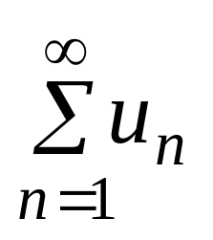
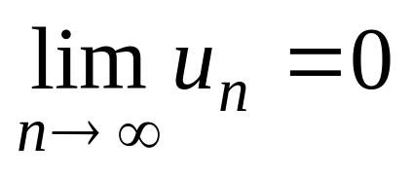

Признаки сходимости ряда
Необходимое условие сходимости ряда.
Если ряд сходится, то .
Если же , то ряд расходится.

Slide 10
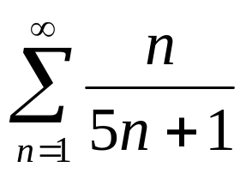
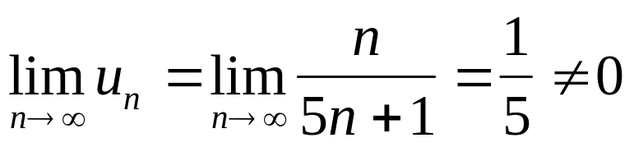
Пример расходящегося ряда
Пример 1. Ряд расходится, так как
.

Slide 11
Знакоположительные ряды

Slide 12
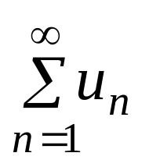
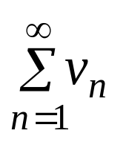
Признак сравнения.
Пусть даны ряды и .
Если ряд с большими членами сходится, то сходится и ряд с меньшими членами. Если же ряд с меньшими членами расходится, то расходится и ряд с большими членами.

Slide 13
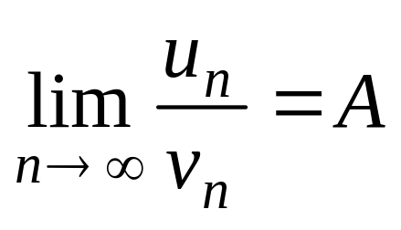

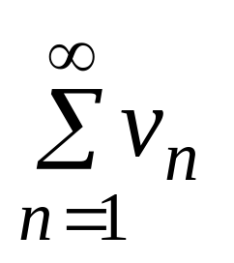
Признак сравнения в предельной форме
Если существует конечный и
отличный от нуля , то
ряды и сходятся или
расходятся одновременно.

Slide 14
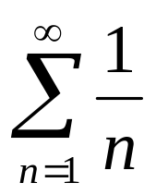
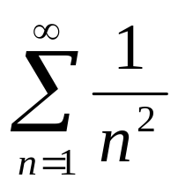
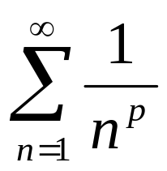
Примеры
В качестве рядов для сравнения берут гармонический ряд , который
расходится, и ряд или ,о
которых известно, что первый сходится, а второй при p>1сходится, а при p≤1 расходится.

Slide 15
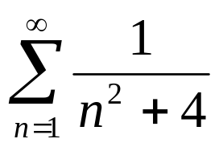
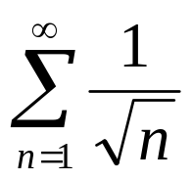
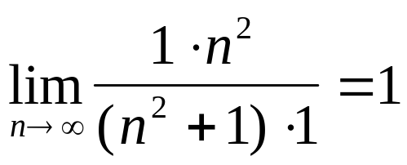
Примеры
Исследовать на сходимость ряды
а) и б) .
Найдем предел отношения членов данного ряда и ряда ,с которым
сравниваем данный ряд.
. Ряд сходится.

Slide 16
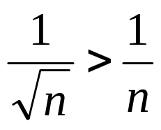
Примеры
Ряд сравниваем с
гармоническим рядом .
Так как , то данный ряд
расходится вместе с гармоническим рядом.

Slide 17
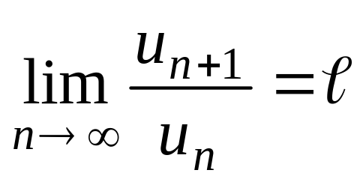
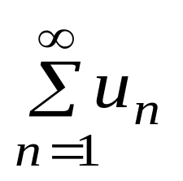
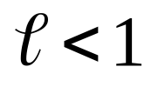
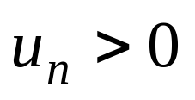
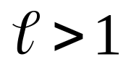
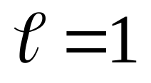
Признак Даламбера
Если существует конечный то
1)при ряд , где , сходится,
2)при ряд расходится,
3)при признак ответа не дает.

Slide 18
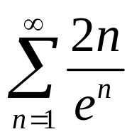
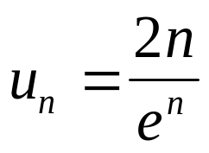
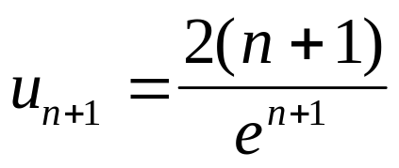
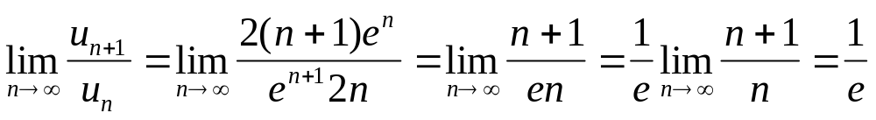
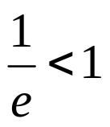
Примеры
Исследовать на сходимость ряд
Так как , то и
.
Так как , то данный ряд сходится.

Slide 19
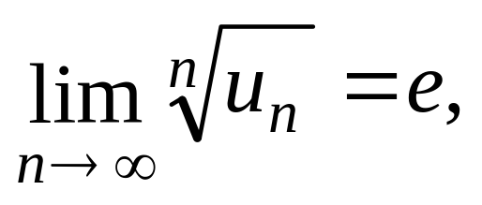
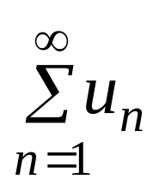
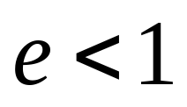
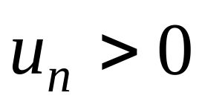


Признак Коши
Если существует конечный
то
1) при ряд , где , сходится,
2)при ряд расходится,
3)при признак ответа не дает.

Slide 20



Примеры
Ряд исследуем с помощью признака Коши.
Вычислим .
Тогда
и ряд согласно признаку Коши расходится.

Slide 21









Интегральный признак
Пусть члены ряда
положительны и при . Пусть функция при имеет значения , положительна, непрерывна и монотонно убывает при
.Тогда числовой ряд сходится или расходится вместе с несобственным
интегралом

Slide 22




Обобщенный гармонический ряд
Исследуем ряд .
Функция монотонно убывает.
Несобственный интеграл
= .Ряд расходится при p<1
и сходится при p>1 .

Slide 23



Пример
Исследовать на сходимость ряд
. Члены ряда
положительны и монотонно убывают.
Функция , очевидно, также
положительна при x≥2, непрерывна и монотонно убывает.

Slide 24


Продолжение
.
Несобственный интеграл, а вместе с ним и числовой ряд расходятся.

Slide 25
Знакопеременные ряды

Slide 26





Признак Лейбница
Пусть члены знакочередующегося ряда
удовлетворяют условиям:
1)
и 2) .
Тогда знакочередующийся ряд сходится, причём его сумма S не превосходит его первого члена, т.е. .

Slide 27




Примеры
Исследовать на сходимость ряды:
1) , 2) .
1) члены знакочередующегося ряда
монотонно убывают и .
Согласно признаку Лейбница ряд сходится.

Slide 28

Примеры
2) общий член ряда
не стремится к нулю, так как
Следовательно, ряд расходится согласно необходимому признаку.

Slide 29


Достаточный признак сходимости знакопеременного ряда
Если сходится ряд , то
знакопеременный ряд также сходится.

Slide 30
Абсолютно сходящийся ряд
Определение.
Если сходится ряд , то
знакопеременный ряд называется абсолютно сходящимся.

Slide 31

Условно сходящийся ряд
Определение.
Если сходится ряд , а
ряд расходится, то
знакопеременный ряд
называется условно сходящимся.

Slide 32


Пример
Ряд абсолютно сходится, т.к.
ряд из модулей его членов
сходится. Ряд сходится условно, т.к. он согласно признаку Лейбница сходится, но ряд из модулей его членов, т.е. ряд
расходится вместе с гармоническим рядом .

